Slide 1
Τεχνολογία αιχμής στην υπηρεσία του Ελληνικού αγροδιατροφικού τομέα
ΕΡΓΑΣΤΗΡΙΟ ΓΕΩΡΓΙΚΗΣ ΦΑΡΜΑΚΟΛΟΓΙΑΣ
ΔΙΕΥΘΥΝΤΗΣ Κ. ΑΛΙΦΕΡΗΣ
konstantinos.aliferis@aua.gr
Pesticide Metabolomics Group
https://www.aua.gr/pesticide-metabolomicsgroup/
ΓΕΩΠΟΝΙΚΟ ΠΑΝΕΠIΣΤΗΜΙΟ ΑΘΗΝΩΝ

Slide 2
ΒΙΟΔΙΕΓΕΡΤΕΣ ΣΤΗ ΓΕΩΡΓΙΚΗ ΠΡΑΚΤΙΚH:
ΜΥΘΟΙ & ΠΡΑΓΜΑΤΙΚΟΤΗΤΑ
Pesticide Metabolomics Group
ΑΝΑΚΑΛΥΨΗ ΝΕΩΝ ΒΙΟΔΡΑΣΤΙΚΩΝ ΠΑΡΑΓΟΝΤΩΝ
ΑΞΙΟΛΟΓΗΣΗ ΒΙΟΔΙΕΓΕΡΤΩΝ ΜΕ ΕΦΑΡΜΟΓΗ ΜΕΤΑΒΟΛΟΜΙΚΗΣ & ΑΝΑΚΑΛΥΨΗ ΜΗΧΑΝΙΣΜΩΝ ΔΡΑΣΗΣ
ΤΥΠΟΠΟΙΗΣΗ ΒΙΟΔΙΕΓΕΡΤΩΝ
ΓΕΩΠΟΝΙΚΟ ΠΑΝΕΠIΣΤΗΜΙΟ ΑΘΗΝΩΝ

Slide 3
ΕΛΕΓΧΟΣ ΑΠΟΤΕΛΕΣΜΑΤΙΚΟΤΗΤΑΣ ΒΙΟΔΙΕΓΕΡΤΩΝ
ΚΑΙΝΟΤΟΜΕΣ ΕΦΑΡΜΟΓΕΣ
Pesticide Metabolomics Group
ΚΑΝΝΑΒΗ: R&D

Slide 4
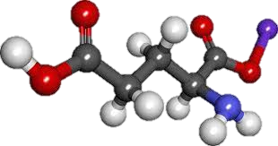
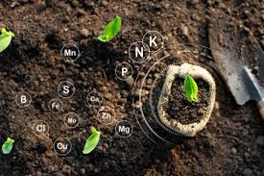
ΒΙΟΔΙΕΓΕΡΤΕΣ
ΕΠΙΣΤΗΜΗ
ΕΡΕΥΝΑ
ΝΕΑ ΚΑΠ
ΠΡΑΣΙΝΗ ΣΥΜΦΩΝΙΑ
ΚΑΙΝΟΤΟΜΙΑ
ΚΛΙΜΑΤΙΚΗ ΑΛΛΑΓΗ
ΦΥΤΟΠΡΟΣΤΑΣΙΑ
ΘΡΕΨΗ
Pesticide Metabolomics Group
ΓΕΩΠΟΝΙΚΟ ΠΑΝΕΠIΣΤΗΜΙΟ ΑΘΗΝΩΝ

